Slide 1
?
?

Slide 2


Golpe do WhatsApp falso
Por meio deste aplicativo amplamente utilizado para troca de mensagens, o criminoso pode se passar por algum dos seus contatos, usando a foto de alguém que você conhece e solicitando uma quan-
tia em dinheiro supostamente
emprestado.
Exemplo:
"Oi! Troquei de celular e número! Adiciona esse aqui agora. Ainda não tenho todos os aplicativos instalados e
preciso fazer uma compra rápida, pode me ajudar? Pode fazer uma transferência para xxxx no valor de R$ YY. Te pago assim que chegar em casa!"
1
Imagem de storyset no Freepik
cidadaniadigital.org.br
Golpe de compras online
Falsos vendedores online enganam suas vítimas com anúncios de produtos ou serviços com preços atrativos que jamais serão
entregues ou que têm características
diferentes das
divulgadas.
Exemplo:
Após pesquisar algum produto específico, você recebe em seu feed um anúncio com preços muito abaixo dos praticados,
contendo uma suposta
promoção. Ao
clicar, você é
redirecionado a um
site que simulará
a venda até o
pagamento ser
realizado.
2
Imagem de storyset no Freepik
cidadaniadigital.org.br

Slide 3
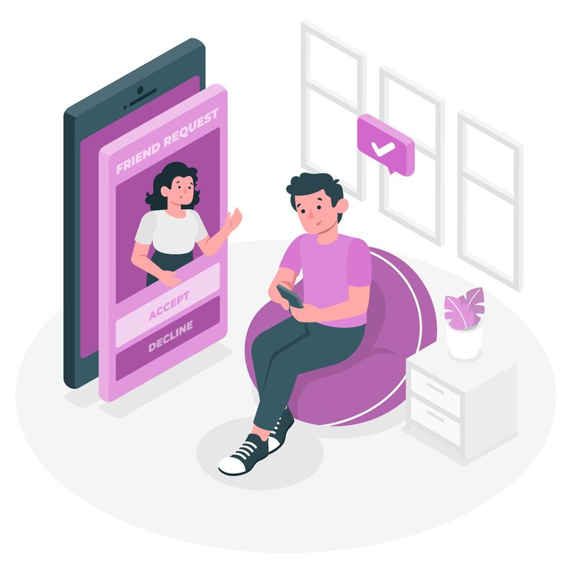
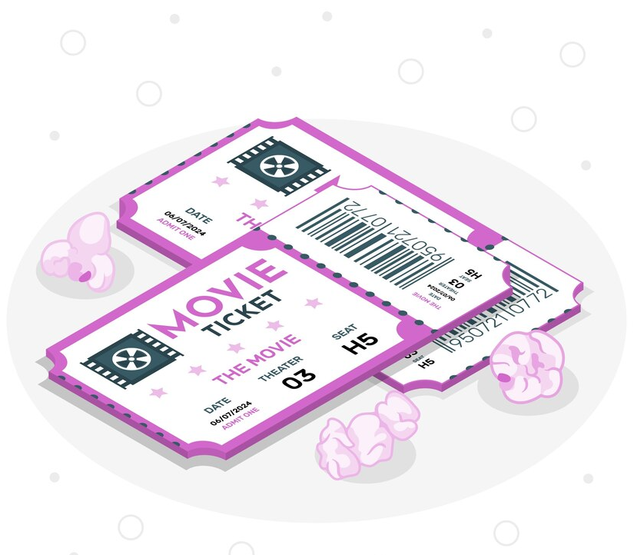
Golpe de app de relacionamento
Golpistas criam perfis falsos e se aproximam de vítimas em redes sociais ou aplicativos de relacionamento. Após ganhar a confiança da vítima, pedem dinheiro ou iniciam chantagens, como ameaças
de vazar conteúdo
íntimo. Há casos,
ainda, de encontros
marcados que terminam
em roubo ou sequestro.
Exemplo:
Depois de um primeiro contato com a vítima, o golpista inicia diálogos regulares para convencê-la de que está interessado.
Quando as trocas de mensagens avançam, cria pretextos para solicitar quantias em dinheiro ou angariar informações pessoais suficientes para uma chantagem.
3
cidadaniadigital.org.br
Imagem de storyset no Freepik
Golpe de ingressos falsos
Aproveitando épocas de festivais ou grandes shows, golpistas atraem vítimas com ofertas falsas de ingressos geralmente esgotados ou difíceis de conseguir.
Nesta modalidade, golpistas se valem do fator emocional – apreço que os fãs têm pelos artistas – para atraí-los.
Exemplo:
Criminosos criam anúncios com ingressos falsos em redes sociais e aguardam contato de interessados. A vítima entra em contato e solicita informações,
que parecem verídicas. Após o convencimento, a pessoa é encaminhada a pagar, mas o ingresso não é enviado ou é falso.
4
cidadaniadigital.org.br
Imagem de storyset no Freepik

Slide 4


Golpe do falso imposto ou taxa
Golpistas enviam e-mails ou mensagens SMS fazendo-se passar pelos Correios, Receita Federal ou outra instituição pública e informando que a vítima deve pagar um imposto ou taxa que está pendente. Eles alegam que a pessoa deve pagar
para regularizar sua
situação ou receber um
produto que comprou.
Exemplo:
"Correios: Sua encomenda MN53281H37 foi taxada. Para liberar a entrega, realize o pagamento. Mais detalhes em xxxx"
5
cidadaniadigital.org.br
Imagem de storyset no Freepik
Golpe da falsa central de atendimento
Golpistas entram em contato com as vítimas fazendo-se passar pela central de atendimento de um banco, loja virtual ou outra empresa. Pedem confirmações de
dados, senhas ou
cartões de crédito
alegando que a conta
foi invadida ou uma
compra indevida foi
feita.
Exemplo:
"Olá, detectamos problemas nos dados da sua conta conosco. Precisamos que confirme algumas informações”
6
cidadaniadigital.org.br
Imagem de storyset no Freepik

Slide 5

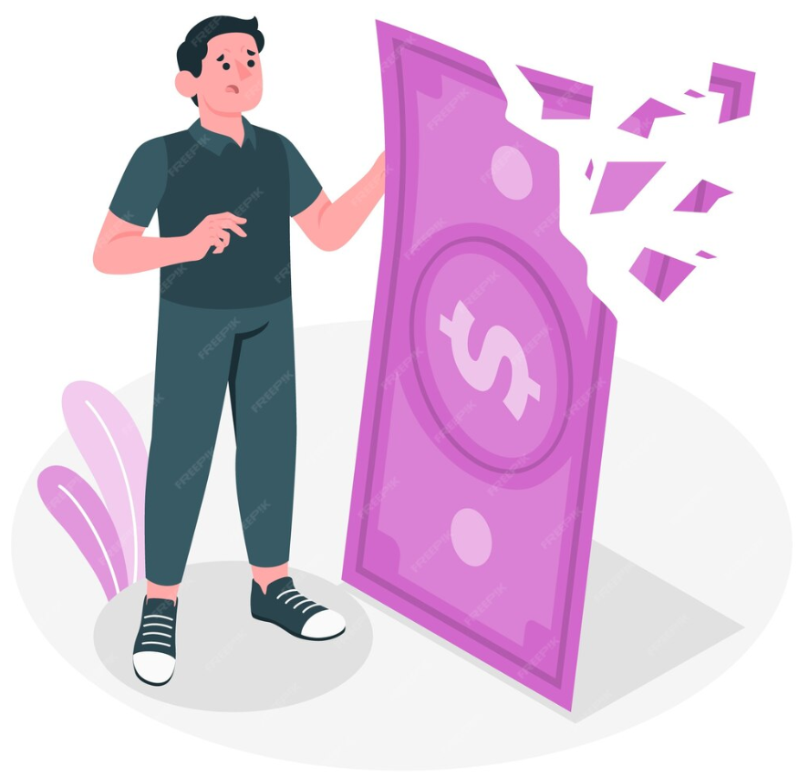
Golpe da vaga de emprego
Golpistas criam falsos anúncios online de emprego. Quando as vítimas fazem contato, eles solicitam informações para seguir com o pretenso processo de seleção. Em alguns casos, a vítima, além de fornecer dados pessoais, é direcionada a realizar algum pagamento por um falso curso ou outra atividade supostamente necessária para concorrer à vaga.
Exemplo:
"Olá, candidato! Recebemos o seu currículo, e você foi selecionado para a próxima fase. Para continuar no processo, realize nosso treinamento no valor de R$ XX".
7
cidadaniadigital.org.br
Imagem de storyset no Freepik
Golpe do falso boleto
Golpistas replicam, textualmente e graficamente, um documento de cobrança de um produto ou serviço e enviam para a vítima. Pensando se tratar de um pagamento devido, ela repassa o valor aos criminosos.
Exemplo:
Você recebe um boleto de um serviço que utiliza corriqueiramente. Esteticamente, o boleto é muito semelhante ao usual. Porém, os dados do beneficiário divergem.
8
Imagem de storyset no Freepik
cidadaniadigital.org.br

Slide 6


Golpe do jogo de aposta
Golpistas criam jogos e aplicativos que prometem ganhos em dinheiro para usuários que apostam. Você compra crédito e a promessa é de ganhos fáceis em jogos estilo cassino ou caça-níquel.
Sem regulação ou auditoria, esses jogos são programados para pagar muito pouco e usam estratégias para fomentar o vício.
Exemplo:
"Novo jogo que está pagando muito! Baixe agora o jogo do Tigrinho”
9
cidadaniadigital.org.br
Imagem de storyset no Freepik
Golpe do phishing
Criminosos enganam as vítimas com um app ou site falso para que compartilhem dados de login ou outras informações pessoais. Pode acontecer por e-mail, por anúncios ou por sites falsos. Deriva do
termo em inglês que
significa "pescaria".
Exemplo:
"Clique aqui para se cadastrar no auxílio emergencial do Governo Federal".
10
cidadaniadigital.org.br
Imagem de storyset no Freepik

